Slide 1

TRƯỜNG TIỂU HỌC HÒA THẠCH B
NHIỆT LIỆT CHÀO MỪNG CÁC THẦY CÔ VỀ DỰ GIỜ, THĂM LỚP
Giáo viên: Nguyễn Thị Huế

Slide 2


Slide 4

Các bước trồng hoa, cây cảnh trong chậu:
Bước 1: Chuẩn bị vật liệu, vật dụng và dụng cụ.
Bước 2: Đậy bớt lỗ thoát nước.
Bước 3: Cho giá thể (đất trồng) vào chậu.
Bước 4: Trồng cây.
Bước 5: Tưới nước.

Slide 5


Đi tìm ý tưởng

Slide 6
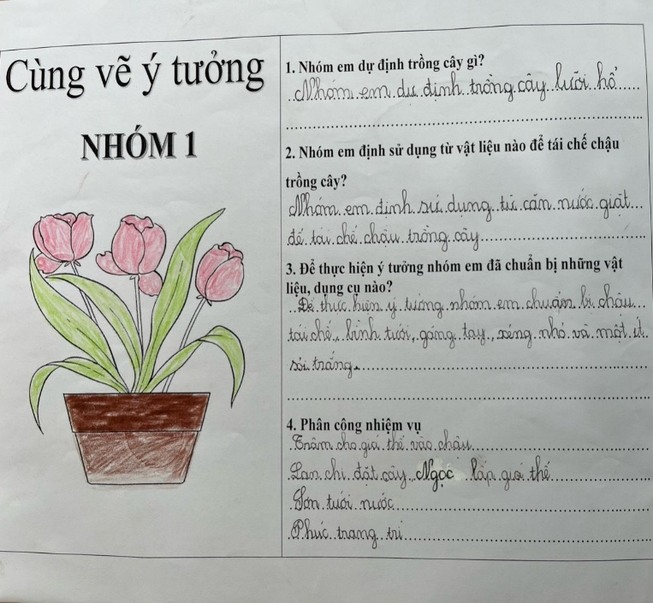
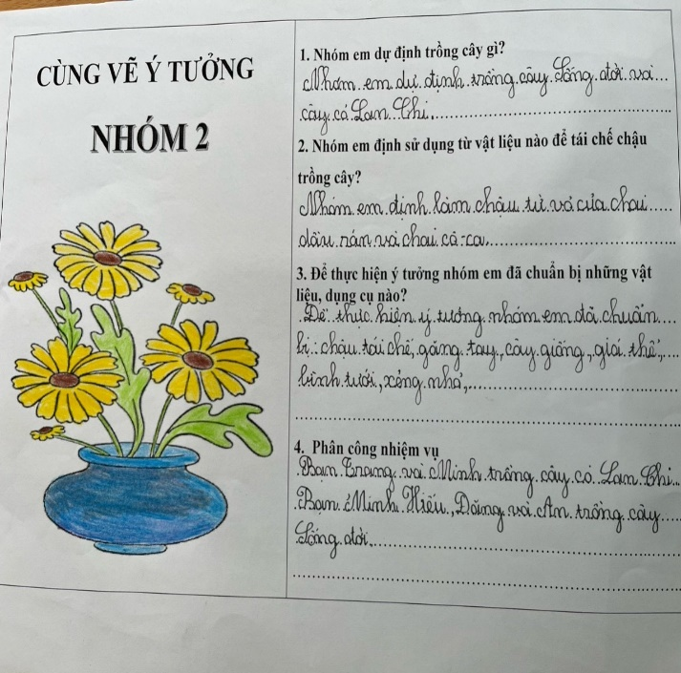
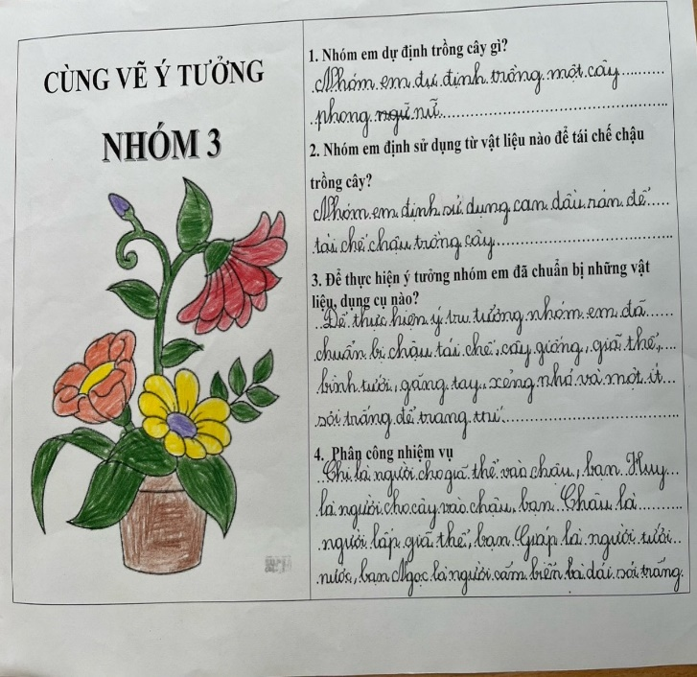
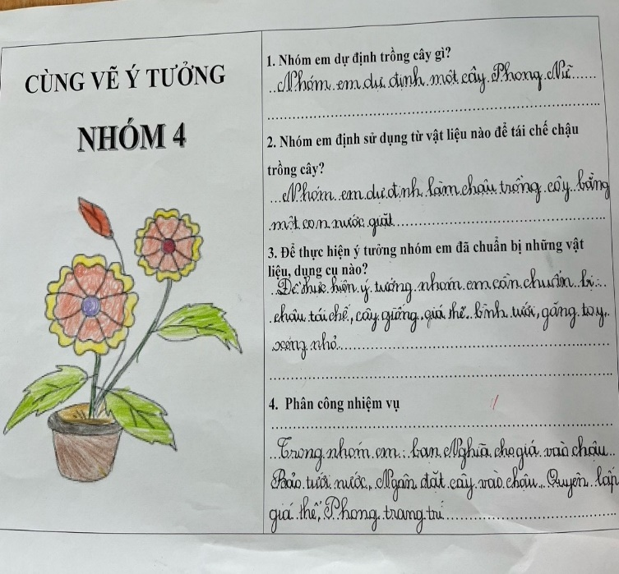
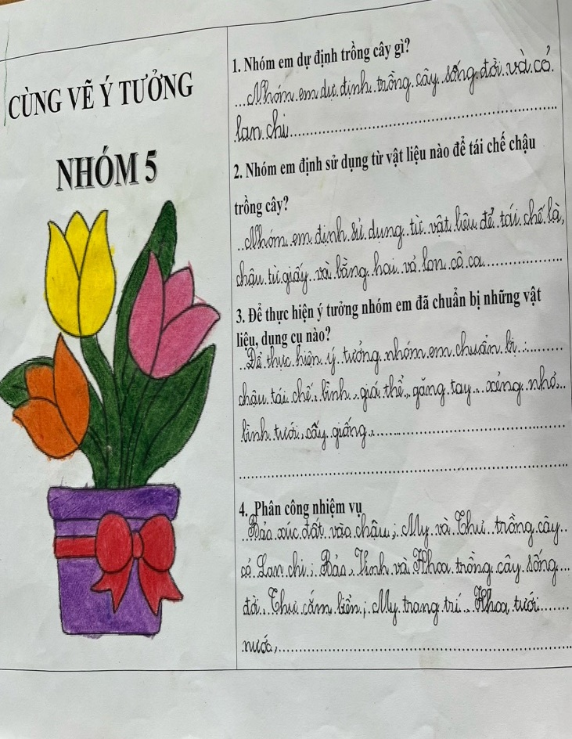
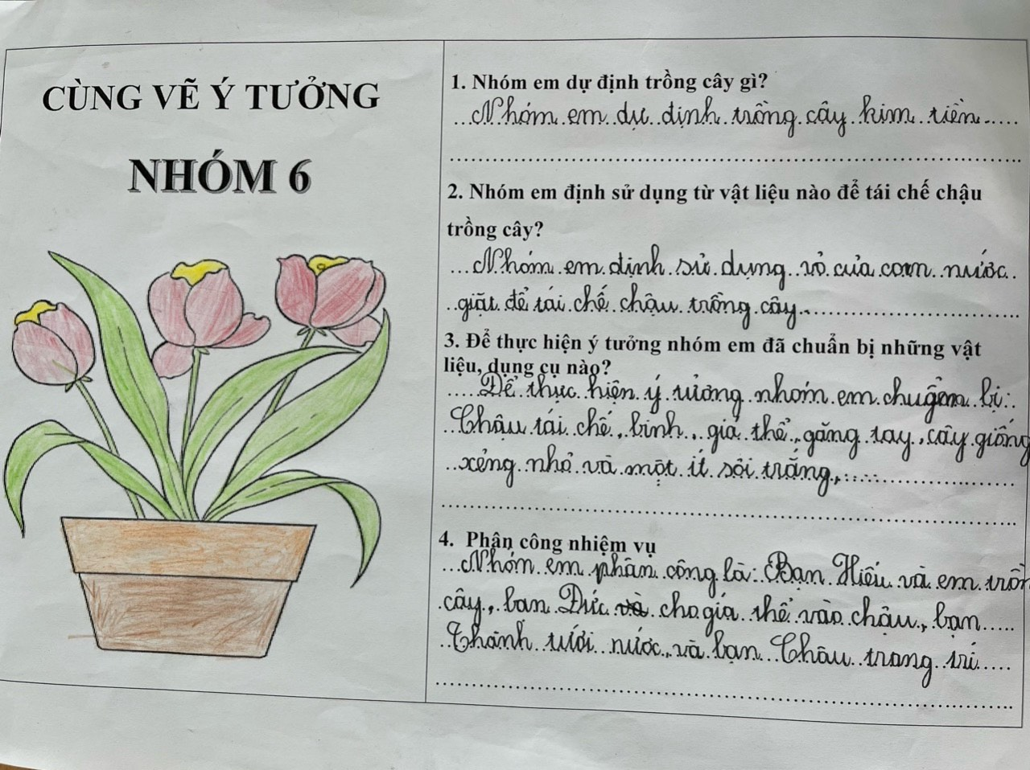
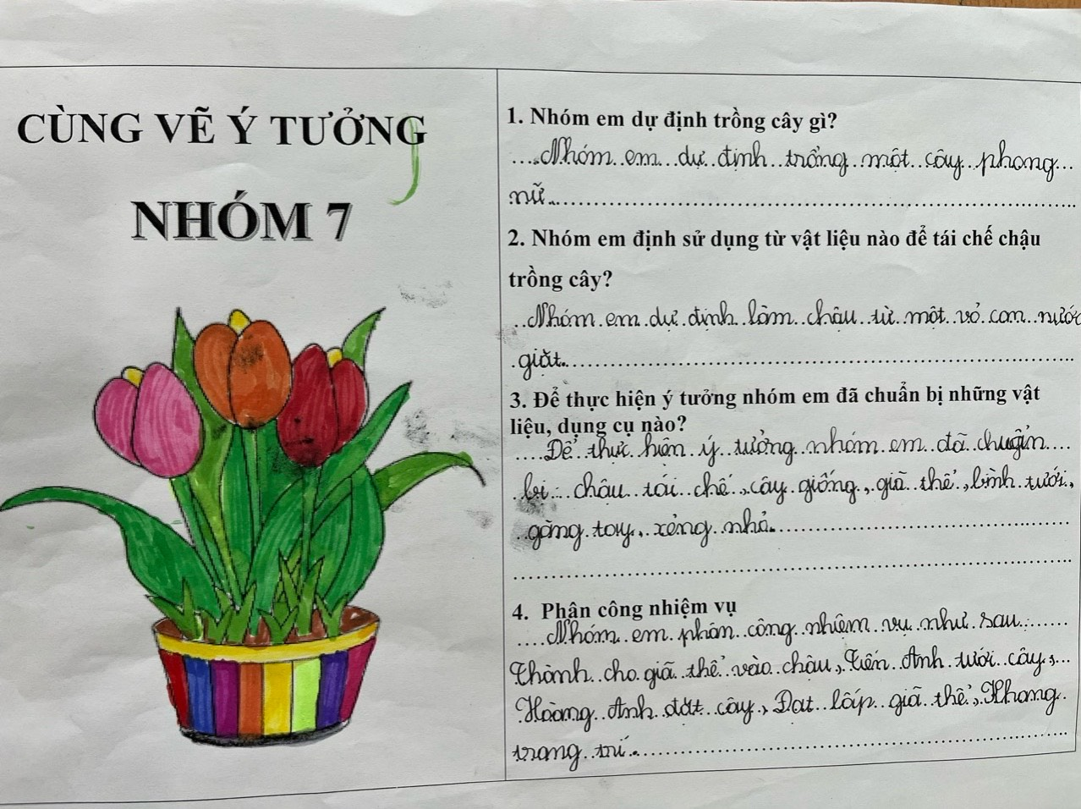
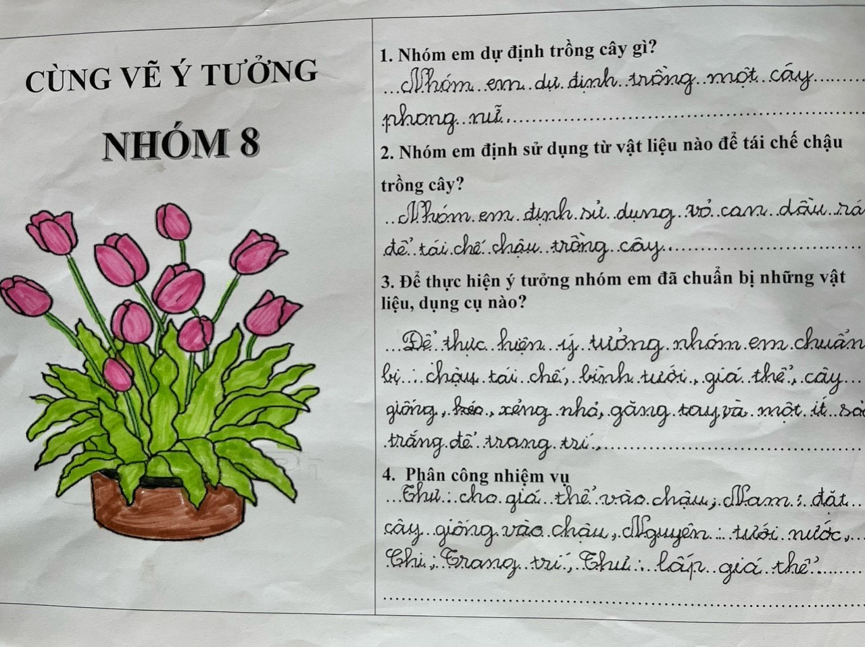

Slide 7
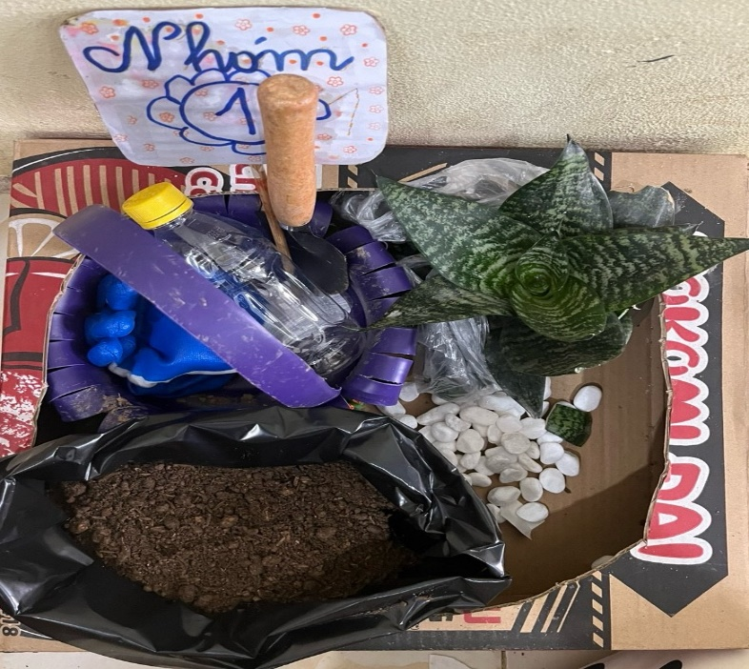
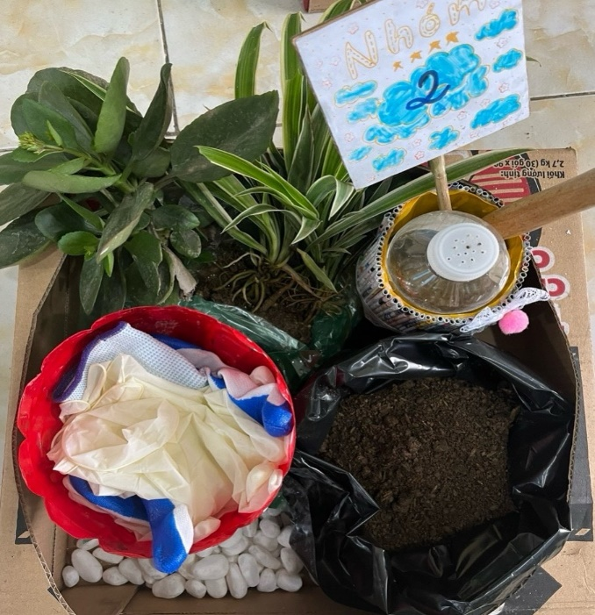
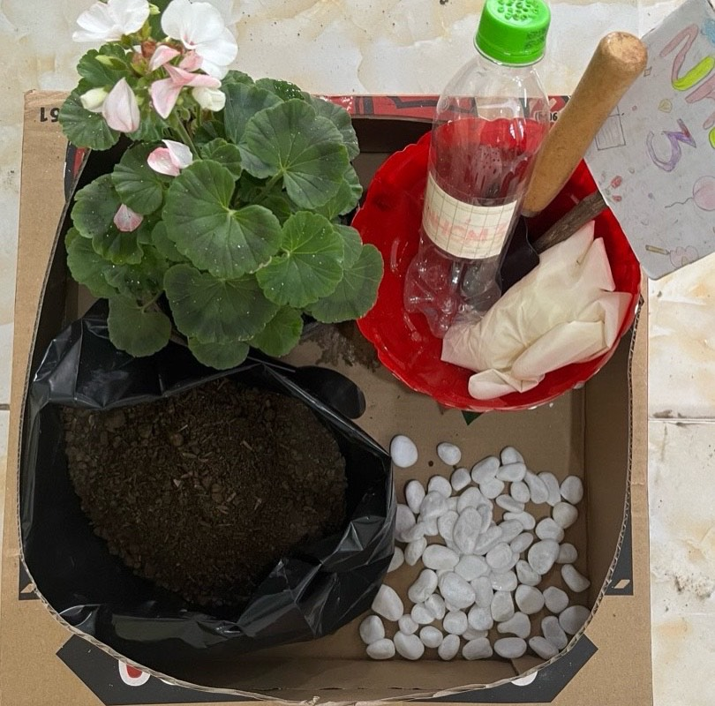
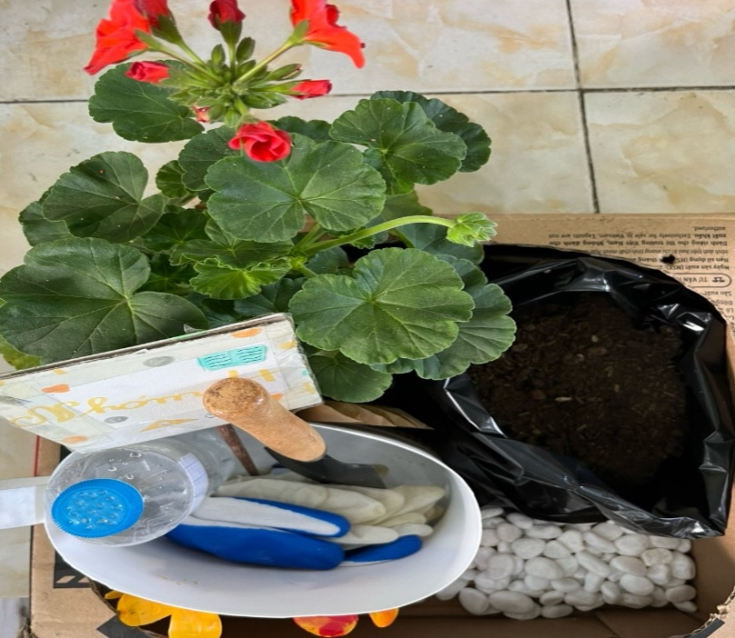
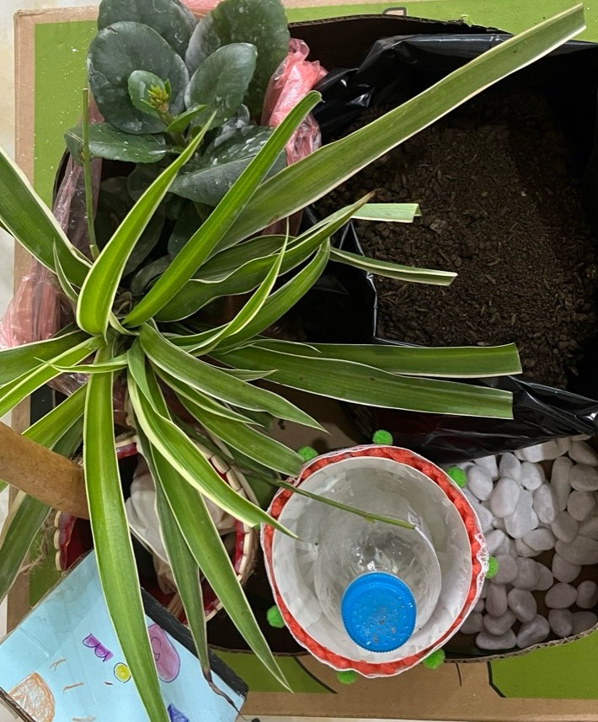
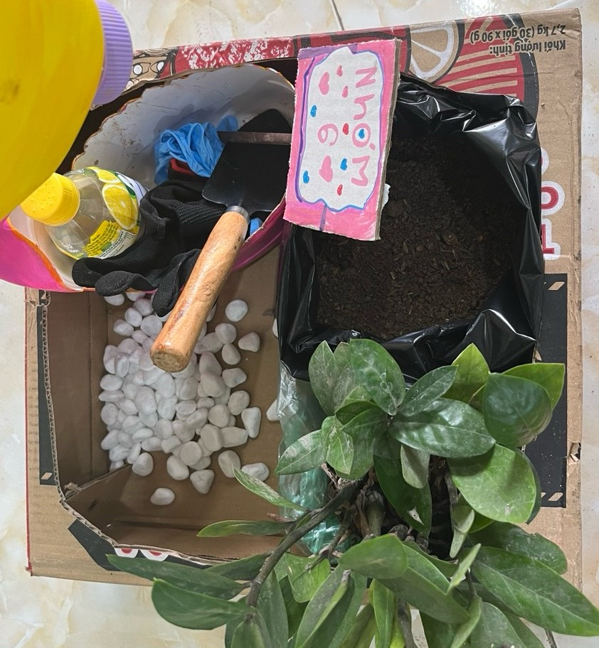
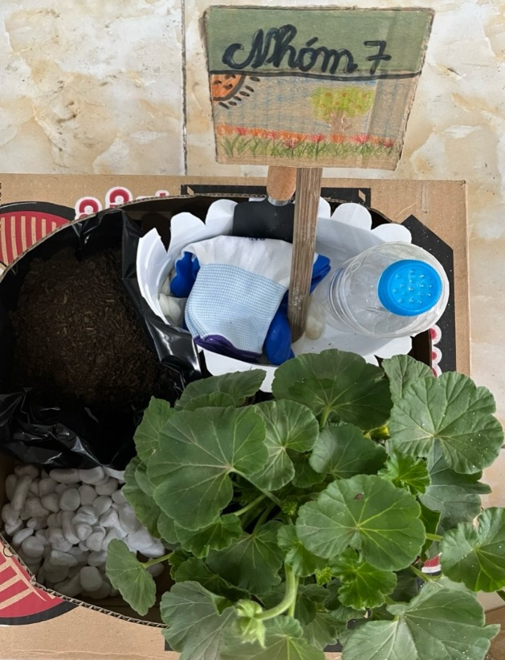
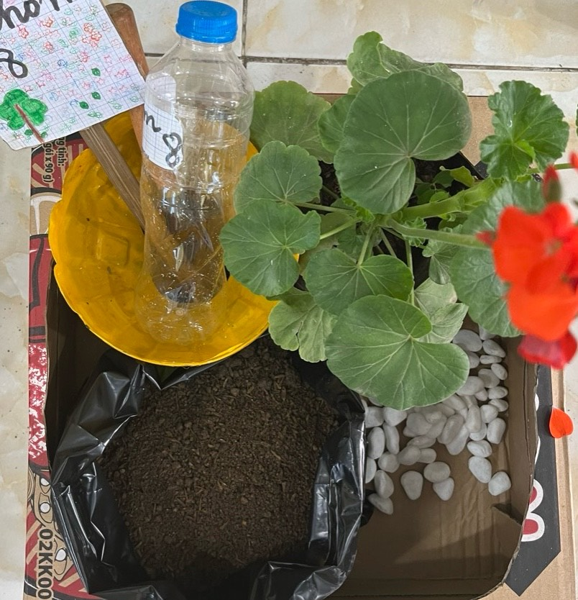
Notes:
GV nêu yêu cầu sản phẩm, trong đó có thể gợi mở cho HS cách làm sử dụng hình vẽ, dán tranh ảnh

Slide 9
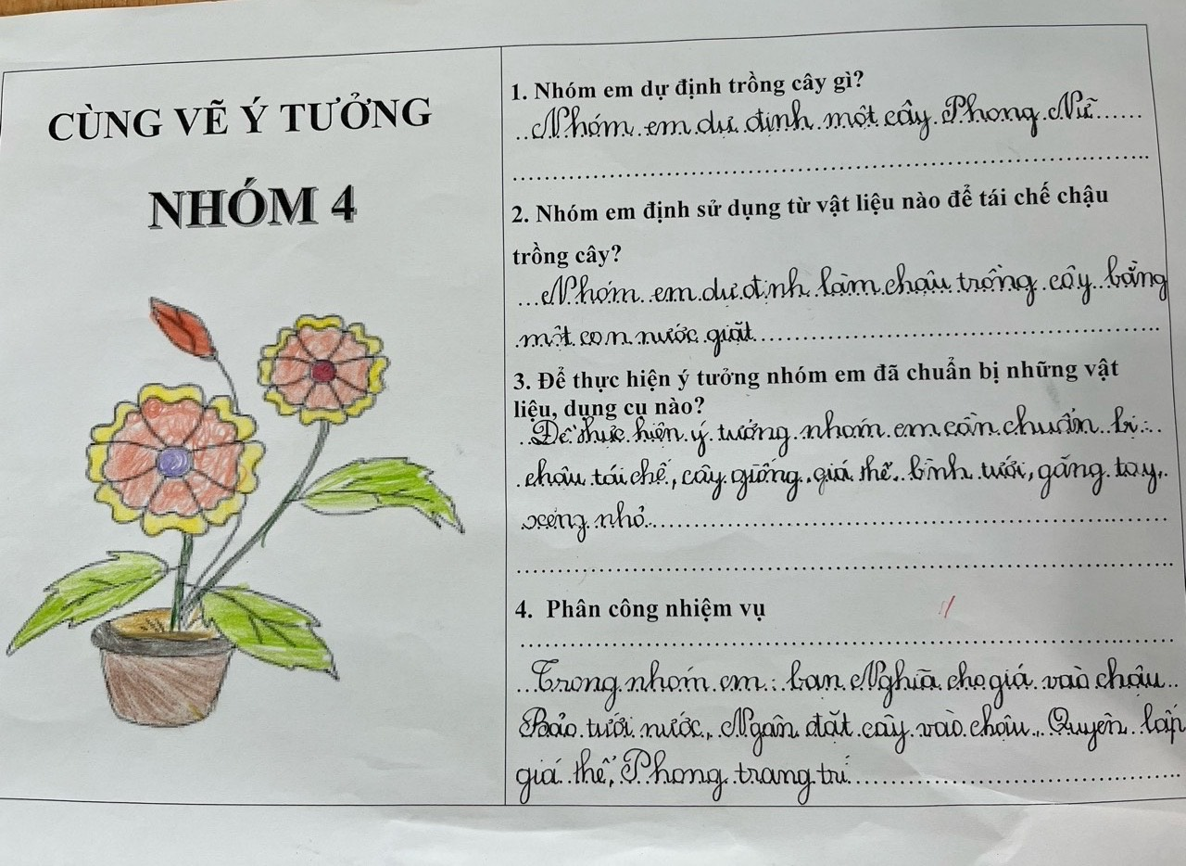


Slide 11

Thực hành trồng cây

Slide 12
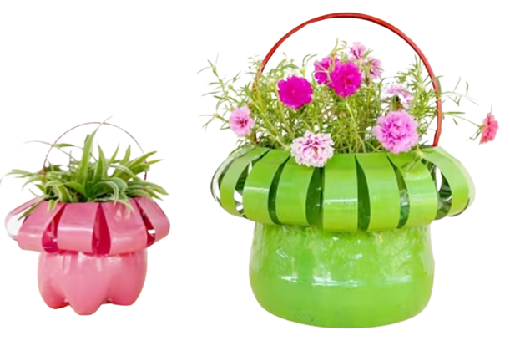
TIÊU CHÍ SẢN PHẨM
-Tiêu chí 1: Kích thước cây và chậu trồng cây phù hợp với không gian lớp học.
-Tiêu chí 2: Chậu dùng để trồng cây cảnh được làm từ vật liệu tái chế.
-Tiêu chí 3: Giá thể vừa kín gốc, rễ cây.
-Tiêu chí 4: Cây được trồng chắc chắn trong chậu.
-Tiêu chí 5: Giá thể được tưới đủ ẩm.
Notes:
GV nêu yêu cầu sản phẩm, trong đó có thể gợi mở cho HS cách làm sử dụng hình vẽ, dán tranh ảnh

Slide 13
Thực hành trồng cây cần lưu ý:
- Đảm bảo an toàn.
- Vệ sinh tay sạch sẽ sau khi trồng cây.
- Vệ sing dụng cụ trồng cây,vệ sinh lớp học sạch sẽ

Slide 14

Thực hành trồng cây

Slide 15
Trưng bày sản phẩm
TIÊU CHÍ SẢN PHẨM
-Tiêu chí 1: Kích thước cây và chậu trồng cây phù hợp với không gian lớp học.
-Tiêu chí 2: Chậu dùng để trồng cây cảnh được làm từ vật liệu tái chế.
-Tiêu chí 3: Giá thể vừa kín gốc, rễ cây.
-Tiêu chí 4: Cây được trồng chắc chắn trong chậu.
-Tiêu chí 5: Giá thể được tưới đủ ẩm.
Notes:
GV nêu yêu cầu sản phẩm, trong đó có thể gợi mở cho HS cách làm sử dụng hình vẽ, dán tranh ảnh

Slide 16


Qua tiết học hôm nay, Em thấy tiết học này có gì bổ ích, thú vị? có điều gì cần rút kinh nghiệm?

Slide 17


Chúc các em học tốt!

